Slide 1
MUSICHE NEL MONDO
Paint, Word ed infine Power point
presentazione della classe IV B
Ins.te Cinzia Maggi

Slide 2


Slide 3
La musica etnica
La musica etnica o popolare rappresenta tutta la tradizione musicale di una civiltà.
Essa fa parte della cultura di un popolo, appartiene al suo folclore e si tramanda oralmente.
La produzione di musica popolare è vastissima, ma solo all’inizio del secolo scorso abbiamo potuto ascoltare ritmi e melodie di terre lontane grazie ai sistemi di registrazione del suono.

Slide 4
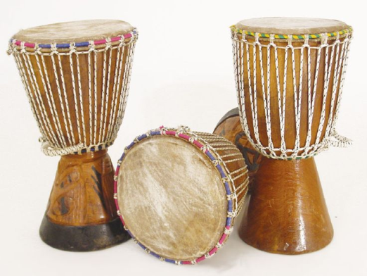
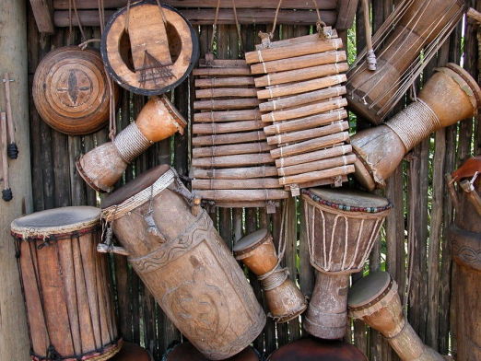
La musica africana
La musica etnica africana ha trovato l’espressione più immediata negli strumenti a percussione, che costituiscono la categoria più ricca: tamburi a membrana, tamburi a fessura, tronchi scavati, tamburi di zucca…..

Slide 5
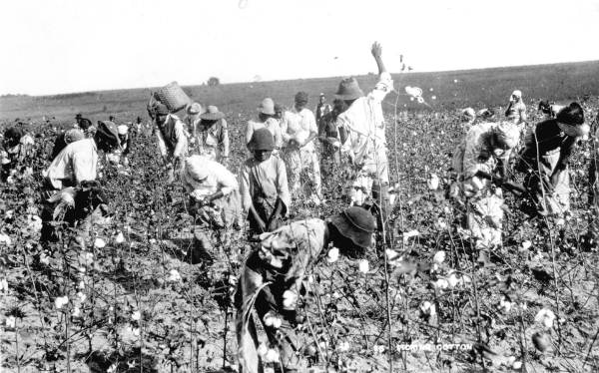
LA MUSICA AMERICANA
L’America del Nord e del Sud sono due grandi aree geografiche che in passato furono colonizzate dagli Europei. Anche varie etnie africane furono portate in queste terre poiché venivano usate per svolgere lavori nei campi.

Slide 6
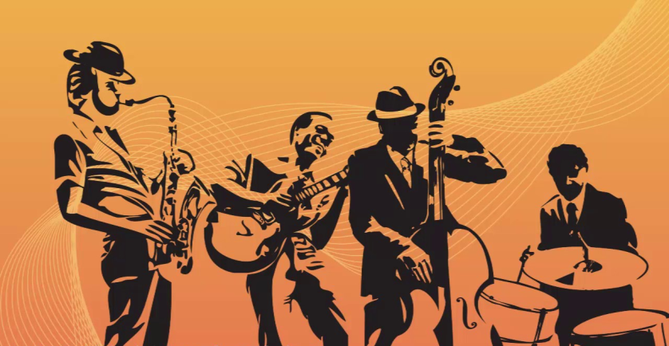
L’incontro tra la musica spontaneamente inventata dagli schiavi africani, con i ritmi della terra di origine, la cultura dei coloni americani (soprattutto inglesi) ed i timbri degli strumenti sia fatti di materiali recuperati che strumenti tradizionali diede origine alla musica jazz.

Slide 7
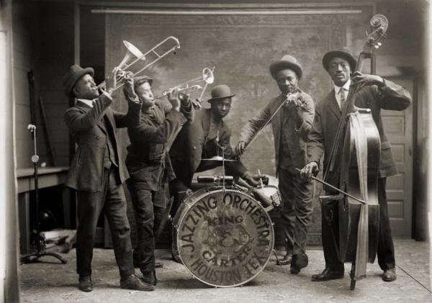
LA MUSICA JAZZ
La storia del jazz ha inizio quando gli afroamericani hanno la possibilità di usare vecchi strumenti scartati: vecchie trombe, pianoforti scordati … e tutti quegli strumenti che dopo la guerra non servivano più all’esercito.
Nessuno insegnò loro a suonare, non sapendo né leggere né scrivere suonavano ad orecchio e utilizzavano gli strumenti in modo diverso, sperimentale: il pianoforte, per esempio, veniva usato quasi come uno strumento a percussione.
La città di New Orleans fu il centro in cui nacque e si sviluppò la musica jazz.

Slide 8
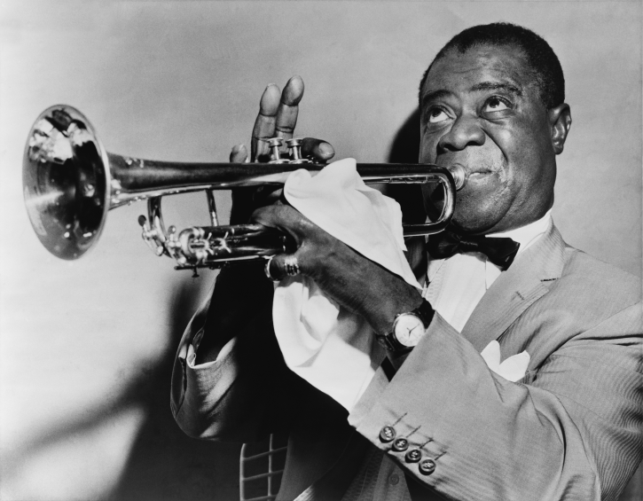
Intorno al 1920,alcuni musicisti si spostarono a Chicago. Qui avevano dovuto adattare la loro musica ad una società più esigente e così si formarono piccoli gruppi strumentali da cinque a sette esecutori. Il jazz diventò più allegro e ballabile per soddisfare la voglia di divertirsi degli americani.
L’artista più famoso di questo nuovo modo di suonare fu Louis Armstrong.

Slide 9
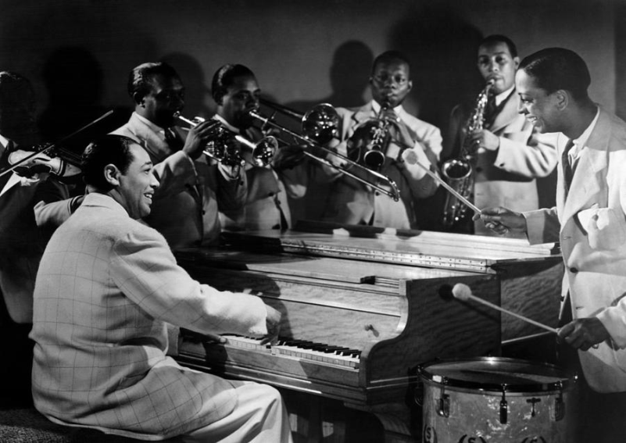
Nei primi decenni del novecento, altri gruppi di musicisti neri si formarono a New York e nacque l’orchestra di dodici elementi chiamata Big Band.

Slide 10
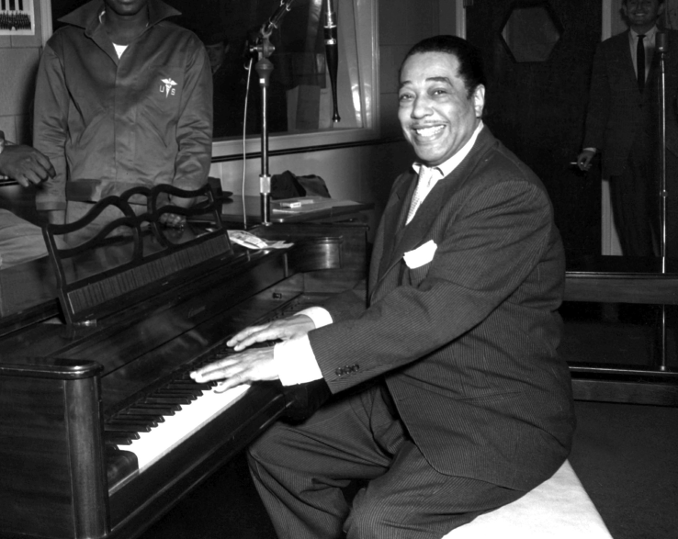
Il vero compositore di quel periodo fu Duke Ellinton che conosceva la musica e che la scriveva prima di suonarla, ma lasciava comunque molto spazio alla libera improvvisazione.

Slide 11
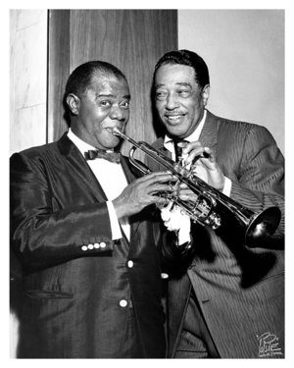
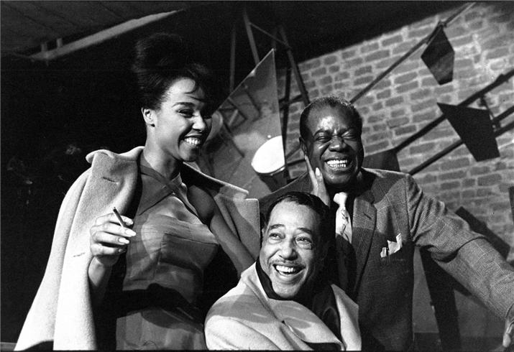
Dopo la prima guerra mondiale il jazz si diffuse in tutti gli Stati Uniti ma durante il periodo della crisi anche le attività musicali subirono uno stop.
Ellington con la sua Big Band e Armstrong con la sua Jazz Band si recarono in Europa, dove la loro musica si diffuse rapidamente e con grande successo.

